Slide 1

SEPSİS VE MODS HASTALARINDA AFEREZ; HEMOPERFÜZYON ADSORBSİYON VE PLAZMAFEREZ KARŞILAŞTIRILMASI
Biyolog Senem Dadın
İstanbul Üniversitesi
İstanbul Tıp Fakültesi İç Hastalıkları Hematoloji BD
Terapötik Aferez Merkezi
Notes:
1
1

Slide 2
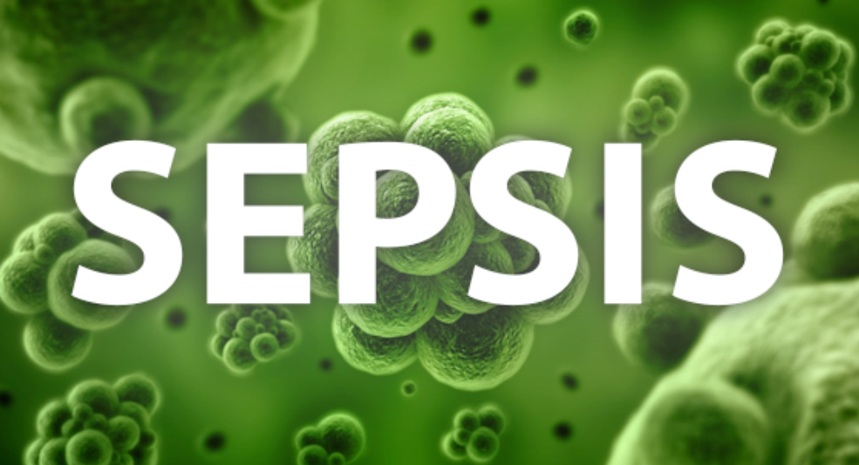

1
11
Hastane ölümleri arasında
1.sırada
Her yıl sepsis nedeniyle en az 11 milyon kişi ölüyor
Dünyadaki her 5 ölümden 1’i sepsis nedeniyle olmaktadır.

Slide 3
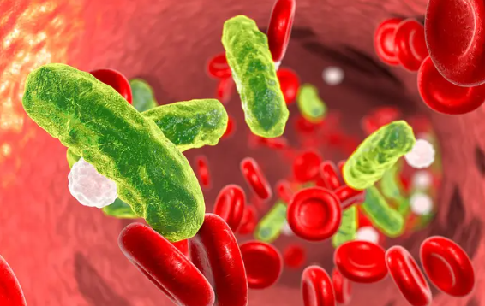
Sepsis her zaman bir enfeksiyondan kaynaklanır.
Vakaların %40'ı 5 yaşın altındaki çocuklardır.

Slide 4
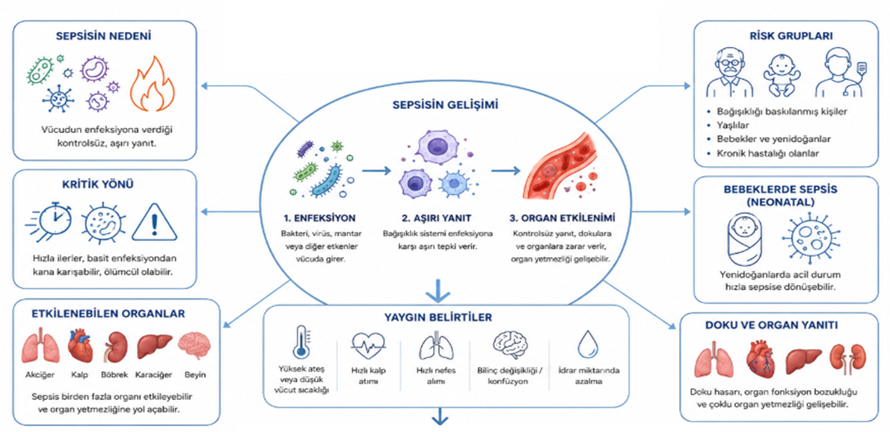
SEPSİS

Slide 5
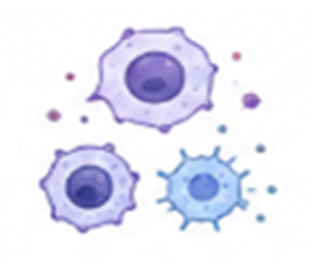
Sepsisin aşırı yanıt dönemi (hiperinflamatuvar faz)
Enfeksiyon → mikrobiyal ürünler (PAMP’ler) ve hasarlı dokudan salınan sinyaller (DAMP’ler)
→ doğal bağışıklık sistemi aktivasyonu
→ kontrolsüz TNF-α, IL-1β, IL-6 gibi proinflamatuvar sitokinlerin aşırı salınımı
→ endotel hasarı ve kapiller kaçak
→ mikrotromboz ve doku hipoksisi, mitokondriyal disfonksiyon

Slide 6
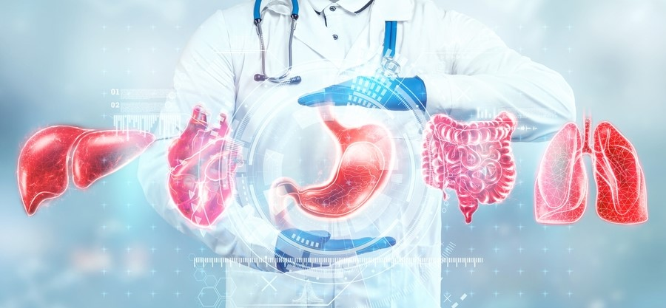
MODS (Multipl Organ Disfonksiyon Sendromu)
Tanım: ≥ 2 organ işlev kusuru (çoklu organ işlev kusuru)
Temel özellikleri:
Geri dönüşü zor veya geri dönüşümsüz.
Yoğun bakım desteği gerektirir (ventilatör, diyaliz vb.)
En sık etkilenen organlar:
  Akciğer (ARDS gelişebilir)
  Böbrek (akut böbrek yetmezliği)
  Karaciğer
  Kardiyovasküler sistem
  Merkezi sinir sistemi

Slide 7
Sepsis ve MODS ilişkisi
Sepsis, MODS’ un en yaygın nedenlerinden biridir.
Kontrol altına alınamayan sepsis
Doku hasarı
Organ işlev kusuru
MODS
Sepsis sürecin başlangıcı, MODS ise ilerlemiş sonucu olabilir.

Slide 8
Sepsiste hemoperfüzyon / hemoadsorpsiyon ve plazmaferez mekanizması
İnflamatuar sitokinlerin uzaklaştırılması amacıyla yapılır.
  Sitokin zirvesinde müdahale önemli
    İlk 6 – 24 saat
    Vazopressör gerekliliğinde artış
    IL-6 hızlı yükselişi
Sepsis tedavisinde rutin değildir; seçilmiş “hiperinflamatuvar fenotipte” düşünülen adjunctive (ek) tedavidir

Slide 9
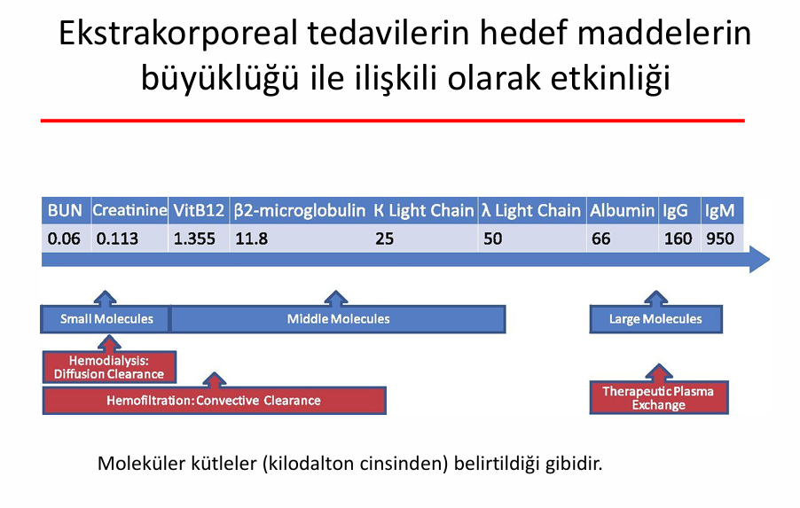
EKSTRAKORPOREAL TEDAVİLER
HEMODİYALİZ
HEMOPERFÜZYON
HEMOFİLTRASYON
PLAZMAFEREZ
Notes:
Moleküllerin büyük olması ve proteine bağlanabilmesi uzaklaştırmayı kolaylaştırıyor

Slide 10
PLAZMA HÜCRE DIŞI BİLEŞENLERİ MOLEKÜL AĞIRLIK DAĞILIMI VE EKSTRAKORPERAL TEDAVİ ETKİLİLİĞİ
DÜŞÜK MOLEKÜLER AĞIRLIK YÜKSEK
ALBUMİN
67.000
ÜRE
IgG
Fibrinojen
Bilirubin
Kreatinin
LDL
IgA
IgM
CIC
VLDL
Lp(a)
Double Filtrasyon
Santrifüj ile plazmaferez
Hemofiltrasyon
Notes:
O zaman molekül ağırlığına dayalı plazma bileşeni uzaklaştırma işlemlerini değerlendirirsek plazmaferez tüm plazmanın uzaklaştırılması olduğundan bileşenler uzaklaştırılan ürün içinde dilüedir ve az oranda uzaklaştırılacaktır.Daha ozgül uzaklaştırma membrana dayalı filtrasyon teknolojinin gelişmesine yol açmıştır
CIC: dolaşımdaki immun komplekler

Slide 11
Hemadsorbsiyon:
Kanın sistemden geçerken sitokinlerin farklı mekanizmalarla yüzeye bağlanarak uzaklaştırılması yöntemidir

Slide 12
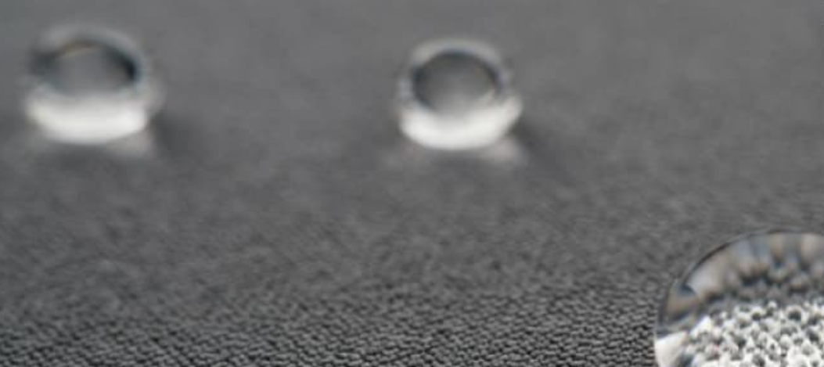
Hemadsorbsiyon: Hidrofobik etkileşim
Suda çözünürlüğü düşük olan (hidrofobik) molekül bölgelerinin, kolon içindeki hidrofobik polimer yüzeylere tutunma eğilimidir.
Sitokinlerin bazı hidrofobik bölgeleri polimer boncuk yüzeyine bağlanır ve kanda serbest dolaşımdan uzaklaştırılır.

Slide 13
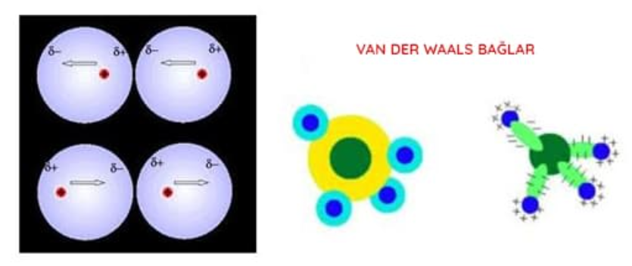
Hemadsorbsiyon: Van der Waals bağları
Sitokin ile adsorban yüzey birbirine çok yaklaştığında, küçük çekim kuvvetleri toplamda anlamlı hale gelir ve molekülün yüzeye tutunmasına katkı sağlar. Kovalent bağ kadar güçlü değildir; geçici bir fiziksel tutunma şeklindedir.

Slide 14
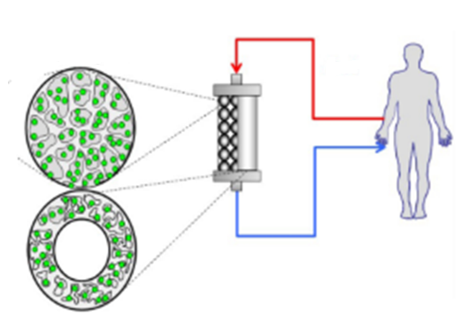
Hemadsorbsiyon: gözenek içinde hapsolma
Por içinde tutulma: Kolon içindeki mikroporöz yapı nedeniyle uygun boyuttaki moleküller porların içine girer ve fiziksel olarak tutulur.
Özellikle orta molekül ağırlıklı mediatörlerin tutulmasında önemlidir.

Slide 15
Hemadsorbsiyon ile tutulan moleküller
Adsorbe olan moleküller
IL-6
TNF-α
IL-1β
HMGB-1
myoglobin
bilirubin
bazı toksinler
Adsorbe olmayan moleküller
albümin (~66 kDa)
çoğunlukla korunur.

Slide 16
Hemadsorbsiyon
Hasta → pompa → hemoadsorber → hemofilter → geri dönüş
Adsorbisyon kinetiği
Başlangıçta hızlıdır. Kolon yüzeyi boştur. Konsantrasyon farkı yüksektir.
Giderek yüzey satüre olur; arındırma azalır. Kolon değişimi !
Teknik sınırlılıklar
Yüksek sitokin konsantrasyonunda arındırma daha iyi olur. “immune homeostasis”
Yararlı moleküller de adsorbe olabilir
Özellikle linezolid, meropenem, teikoplanin, vorikonazol önemli olabilir.
Bu nedenle ilaç düzey izlemi önemlidir.

Slide 17
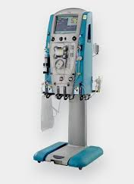
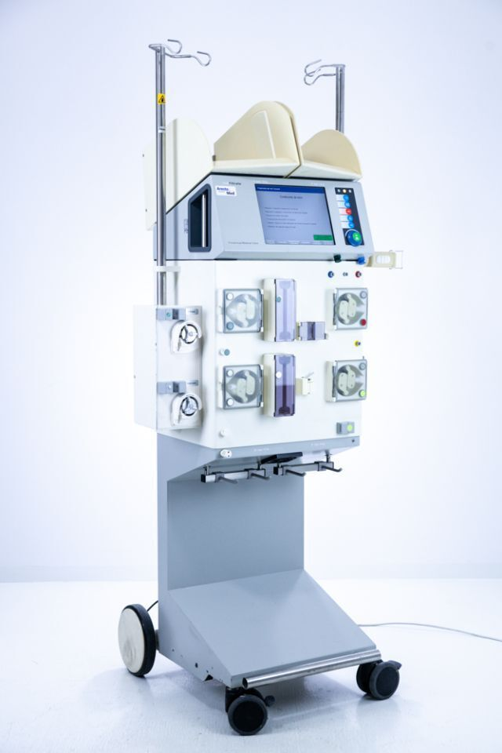
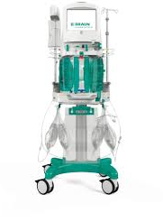
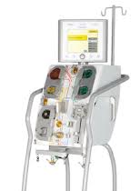
CRRT CİHAZLARI (asıl makineler)
Continuous Renal Replacament Therapy
Prismaflex / PrisMax (Baxter)
MultiFiltrate
(Fresenius)
OMNI
(B. Braun)
Aquarius (Nikkiso)
CRRT cihazı sürekli böbrek destek tedavisidir; hemoperfüzyon ise adsorpsiyon temelli bir kan arıtma yöntemidir. Günümüzde hemoperfüzyon çoğunlukla CRRT cihazlarına entegre edilerek uygulanmaktadır.”

Slide 18
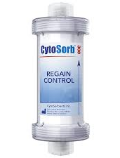
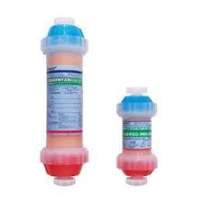
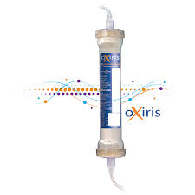
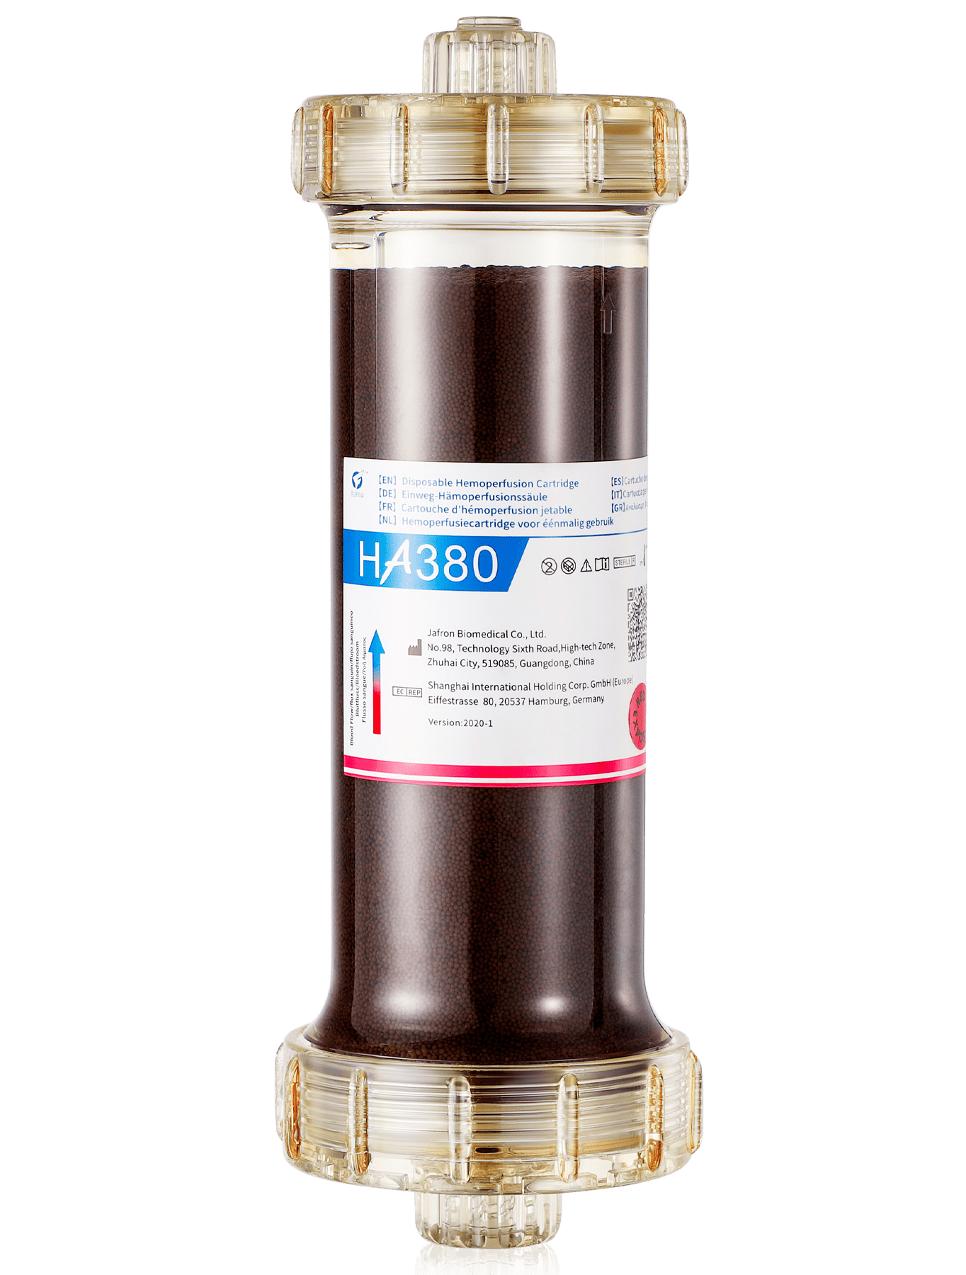
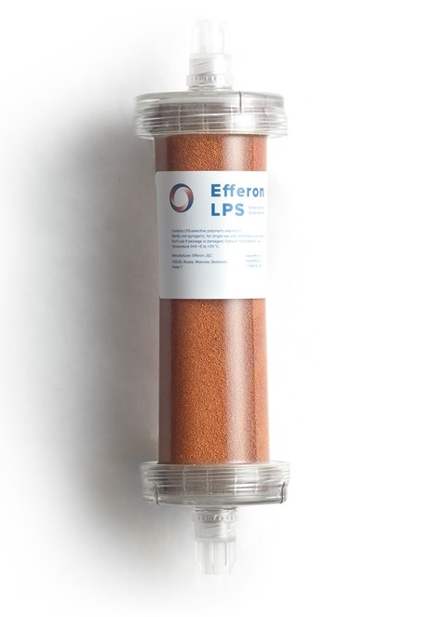
HEMOPERFÜZYON SİSTEMİ (kolonlar)
CytoSorb
Toraymyxin
HA-330 / HA-380
Efferon lps
Oxiris
Bunlar cihaz değil, takılan kartuşlardır

Slide 19
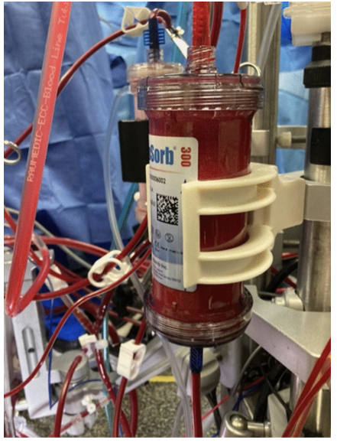
Cytosorb (Polimer esaslı adsorban)
Yapısı: Polimerik gözenekli boncuklardan oluşan adsorban kolon.
Hedef Moleküller: Orta molekül ağırlıklı sitokinler (IL-6, TNF-α, IL-1β vb.).
Endotoksin Temizliği: Etkili değildir.
Kullanım Alanları: Sepsis, sitokin fırtınası, rabdomiyoliz, bypass sonrası inflamasyon.
Avantajları: Geniş sitokin yelpazesi için yüksek adsorpsiyon kapasitesi.

Slide 20
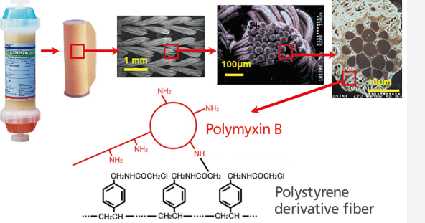
Toraymyxin
Yapısı: Polimiksin B ile kaplanmış polipropilen fiberler.
Hedef Moleküller: Endotoksinler (LPS).
Endotoksin Temizliği: Yüksek etkililik.
Kullanım Alanları: Gram-negatif sepsis, endotoksemi.
Avantajları: Endotoksinlere karşı spesifik ve hızlı adsorpsiyon

Slide 21
Jafron HA 330-380
Yapısı: Reçine (resin )bazlı adsorban içerir.
Hedef Moleküller: sitokinler, toksinler ve inflamatuar mediatörler
Endotoksin Temizliği: Etkin değildir.
Kullanım Alanları: Sepsis, sitokin fırtınası, inflamasyon
Avantajları : Geniş spektrumda sitokin ve orta molekül temizliği

Slide 22
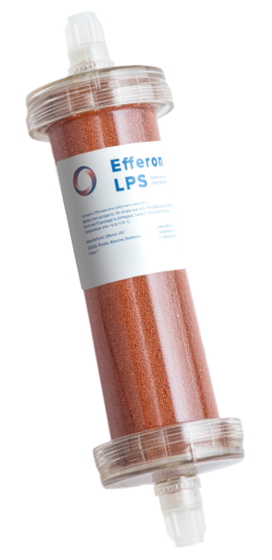
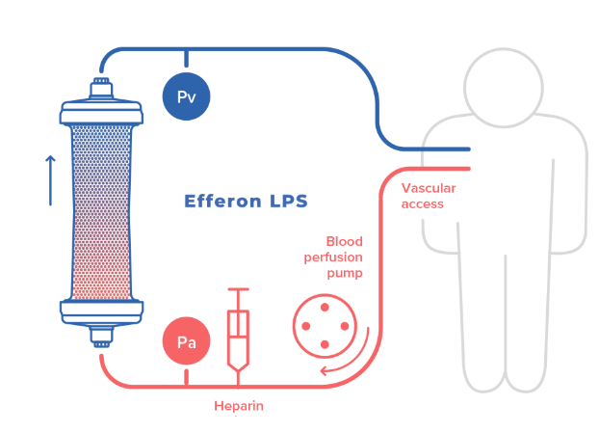
Effron LPS
Yapısı: polimerik adsorban
Hedef Moleküller: Endotoksinler ve sitokinler
Kullanım Alanları: Gram-negatif sepsis, endotoksemiye yol GİS hasarına yol açan hastalıklar.
Avantajları: etkili ve güvenli

Slide 23
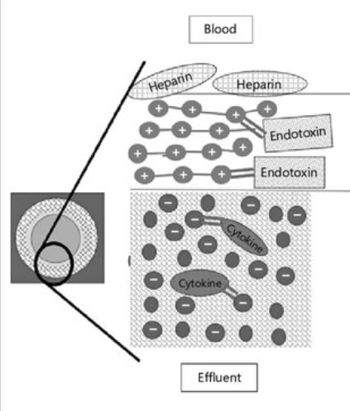
oXiris
Yapısı: Üç katmanlı AN69 membranı:
  AN69: Sitokin adsorpsiyonu ve renal destek.
  PEI (Polietilenimin): Endotoksin adsorpsiyonu
  Heparin kaplama: Antikoagülasyon ve biyouyumluluk.
Hedef Moleküller: Sitokinler, endotoksinler ve üremik toksinler.
Endotoksin Temizliği: Etkin.
Kullanım Alanları: Sepsis, Akut Böbrek Hasarı, COVID-19 ile ilişkili inflamasyon.
Avantajları: entegre kullanım, çoklu molekül temizliği.

Slide 24
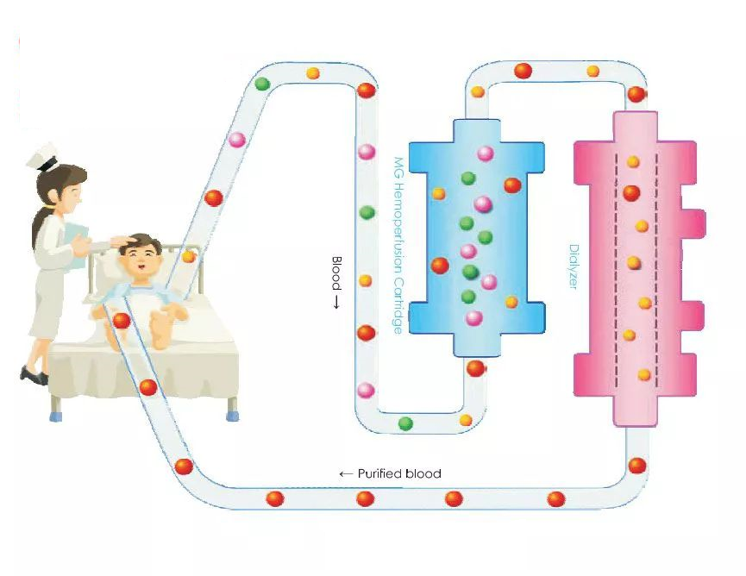
Kolon ne kadar süre kullanılır?
Sıklıkla 12 – 24 saat
Adsorban satüre olur.
Yeni yerleştirme gerekir.
24 saatlik uygulamalar vardır; ağır şok olgularında kullanılır

Slide 25
Sitokin kolon aferez yöntemleri karşılaştırması
Özellik | CytoSorb | oXiris | Toraymyxin | Efferon LPS | Jafron HA 330-380
Yapı | Polimerik boncuklar | AN69 + PEI + Heparin membranı | Polimiksin B kaplı fiberler | Hiper çapraz bağlı polistiren boncuklar | Reçine
Sitokin Temizliği | Yüksek | Orta-Yüksek | Düşük | Etkin | Etkin
Endotoksin Temizliği | Yok | Etkin | Yüksek | Etkin | Etkin Değil
CRRT ile Uyum | Opsiyonel | Tam uyumlu | Genellikle ayrı kullanılır | Uyumlu | Uyumlu
Klinik Kullanım | Sepsis, inflamasyon | Sepsis, akut böbrek yetm, COVID-19 | Gram-negatif sepsis | Sepsis, endotoksemi sitokin fırtınası | sitokinler, toksinler ve inflamatuar mediatörler

Slide 26
Diğer Yöntemlerle Karşılaştırma
Özellik | Hemodiyaliz | Hemofiltrasyon | Hemoperfüzyon
Temel Mekanizma | Difüzyon | Konveksiyon | Adsorpsiyon
Molekül Boyutu | Küçük | Orta | Orta–Büyük
Kullanım Amacı | Üre, Kreatinin | Sıvı dengesi | Sitokin, toksin
Kolon Kullanımı | Yok | Yok | Var
Kullanım Alanı | Renal Replasman | Yoğun Bakım Desteği | İmmun/İnflamasyon Düzenlenmesi

Slide 27
Uygulama endikasyonları
İlaç intoksikasyonları (trisiklik antidepresanlar, fenobarbital, teofilin v.b)
Sistemik inflamatuar yanıt sendromı (SIRS) ya da sepsis
Otoimmun hastalıklar (Bazı durumlar)
Hemolenfohistiyositoz (Hemofagositik sendrom)
Şiddetli COVID-19 vb durumlar
Akut pankreatit
Karaciğer yetmezliği

Slide 28
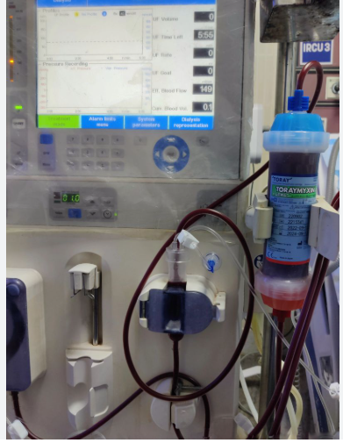
Tedavi süreci
Vasküler erişim sağlanır (SVK)
Cihaz kan devresine bağlanır
Kan akımı ve süre ayarlanır (genelde 6-24 saat)
Seans sayısı değişkendir.

Slide 29
Hemadsorbsiyonun sepsis tedavisinde sınırlılıkları
Sitokinlerin çoğu damar içinde değil, dokuda bulunur; plazmadan arındırma yeterli biyolojik etki yaratmayabilir.
Rebound fenomeni: kolon çıkarıldıktan sonra hızla dokudan dolaşıma sitokin akışı olabilir.

Slide 30
Kan hattının içine eklenmiş sistem
Hasta → arteriyel damar yolu → kan pompası → hemofilter → venöz dönüş → → → Hasta
Pre-filtre: Sitokin kolonu filtrasyon öncesi inflamatuar yükü azaltır.
Hasta → pompa → hemoadsorber → hemofilter → hasta
Post-filtre: basınç yönetimi daha kolay olur.
Hasta → pompa → hemofilter → hemoadsorber → hasta

Slide 31
Hemadsorbsiyonda antikoagulasyon
Sitrat antikoagülasyonu
Heparin ile antikoagulasyon
Çok tercih edilir.
Avantaj:
sistemik kanama daha az
devre ömrü daha uzun
Ama:
ağır karaciğer yetmezliğinde zor olabilir
Özellikle:
sitrat kontrendike ise.
Sorun:
kanama
HIT riski

Slide 32
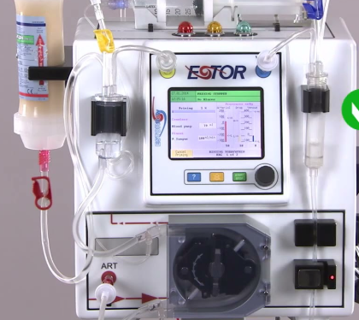
Sitokin kolon işleminde dikkat edilecek noktalar
İşlem izlemi
Cihaz ve setlerin kontrolü
Kan akımının izlenmesi
Antikoagülasyon ve laboratuvar takip

Slide 33
Hemadsorbsiyon ile sepsis tedavisinde teknik komplikasyonlar
Trombositopeni
Koagülasyon aktivasyonu
Sistemin tıkanması
Albümin kaybı (minimal ama olabilir)
Hipotansiyon
İlaç düzeyinde azalma
Kolon direnç oluşturabilir.
Molekülü yüzeye bağlayarak uzaklaştırma tekniği

Slide 34
PLAZMAFEREZİN FAYDALI OLDUĞU MADDELERİN ÖZELLİKLERİ
Standart yöntemlerle uzaklaştırılamayan
  Hızla uzaklaştırılması gereken
  Uzun yarı ömürlü
  Yavaş re-sentez özelliği olan
  Damar içi dağılımı yüksek
  Proteinlere bağlanma oranı yüksek
Anormal proteinler
Antikorlar
İmmunkompleksler
Sitokinler
Hormonlar
İlaç
Diğer…
(IgM, fibrinojen, α– 2 makroglobulin)

Slide 35
Plazmaferez
(Terapötik Plazma Değişimi, TPE)
TEMEL MEKANİZMALAR
Hemoperfüzyon / Adsorpsiyon
Hastanın plazması uzaklaştırılır, yerine albumin veya taze donmuş plazma verilir.
Amaç: Hem zararlı mediyatörleri uzaklaştırmak hem de eksik faktörleri yerine koymak.
Kan, adsorban içeren kartuşlardan geçirilir.
Amaç: Sitokinler, endotoksinler ve bazı inflamatuar mediyatörleri bağlayıp uzaklaştırmak.
Sepsisteki “sitokin fırtınası”nı baskılamayı hedefler.

Slide 36
Klinik Karşılaştırma (Sepsis & MODS)
Özellik | Hemoperfüzyon / Adsorpsiyon | Plazmaferez (TPE)
Hedef moleküller | Sitokinler, endotoksin | Sitokinler + kompleman + koagülasyon faktörleri
Seçicilik | Göreceli daha seçici | Daha az seçici
Yerine koyma sıvısı | Yok | Var
Hemodinamik etki | Stabiliteyi artırabilir | Bazen hipotansiyon yapabilir
Koagülasyon üzerine etki | Hafif | Koagülasyon faktörlerini azaltır
Kanıt düzeyi | Orta / tartışmalı | Karışık: bazı alt gruplarda faydalı

Slide 37
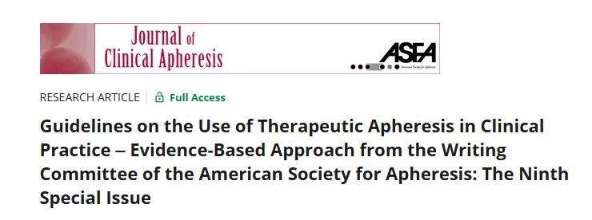
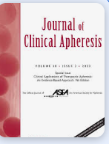
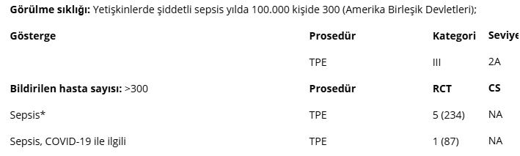

Slide 38
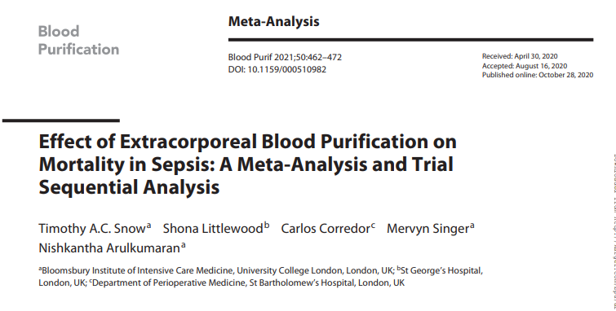
Sepsis tedavisinde ekstrakorporeal kan arıtma yöntemlerinin mortalite üzerindeki etkisini değerlendirmek amacıyla 2.729 hastayı içeren 39 randomize kontrollü çalışmayı incelemiştir
Sonuç olarak çalışma, sepsiste ekstrakorporeal kan arıtma tekniklerinin rutin kullanımını destekleyecek yeterli kanıt olmadığını; özellikle yüksek mortalite riski taşıyan hastalarda daha büyük ve güçlü randomize çalışmalara ihtiyaç bulunduğunu vurgulamaktadır.

Slide 39
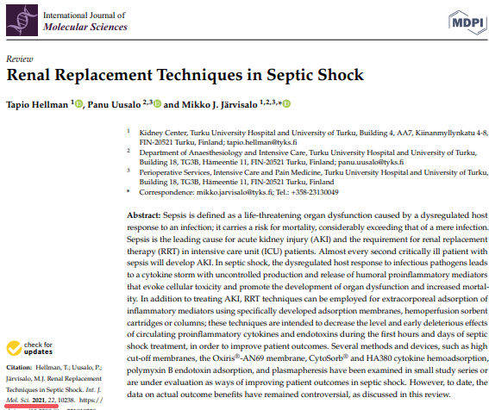
Sepsis tedavisinde kandaki zararlı maddeleri temizlemek için geliştirilen ileri teknolojik cihazlar (özel membranlar ve kartuşlar ve sitokin adsorpsiyonu (CytoSorb, Oxiris vb.)) kullanılsa da, bu yöntemlerin hastaların hayatta kalma oranları üzerindeki gerçek faydası henüz bilimsel olarak kanıtlanmamış ve tartışmalı bir konu olmaya devam etmektedir.

Slide 40
Sitokin kolon aferezin avantaj / dezavantajları
Sitokin düzeylerini düşürür.
Hemodinamik stabiliteyi artırır.
Vazopressör ihtiyacını azaltabilir.
Yüksek maliyet
Her hasta için uygun değil
Standart protokol eksik

Slide 41
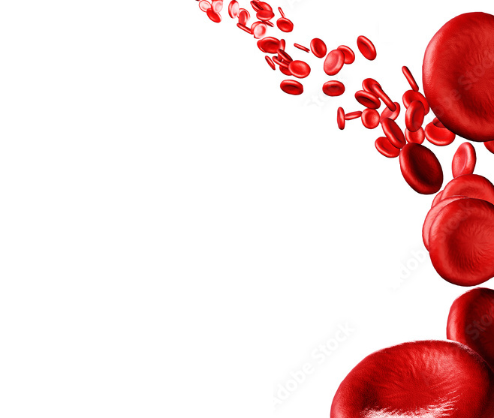
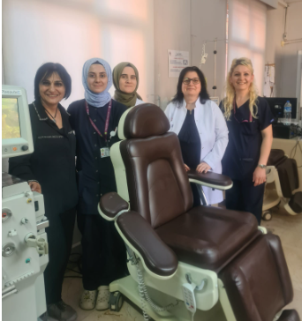
Sınırları zorlayan bu olgularda birlikte başarmak dileğiyle.
Değerli zamanınızı ayırdığınız için teşekkür ederim
itfterapötikaferez

